Slide 1
Применение точечных детекторов в алгоритмах обработки изображений ландшафтных сцен
Выполнил: Шелепанов Д.А., М208 РИ
Научный руководитель: д.ф.-м.н. Богуславский А. Н.
Соруководитель: д.ф.-м.н. Соколов С.А.

Slide 2
Цель
Выбрать детектор особенностей, который работает быстро и надежно
Быстро: не менее 25 кадров в секунду
Надёжно: возволяет отследить признак не менее, чем на трёх последовательных кадрах

Slide 3
Задачи
Выбрать вычислители, для которых есть реализации различных детекторов особых точек
Оценить работу детекторов на видеопоследовательностях, представленных в исходных данных, и вычислителях по количеству обрабатываемых в секунду кадров и надёжности отслеживания признаков
На основании результатов оценки выбрать детектор, удовлетворяющий цели работы

Slide 4
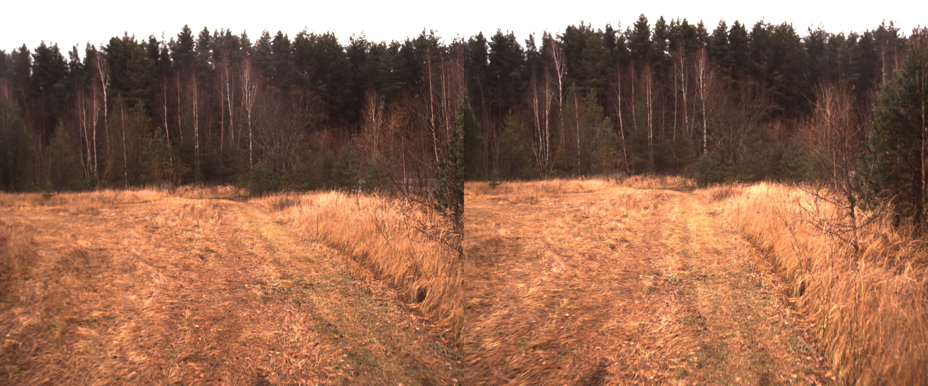
Исходные данные

Slide 5
Исходные данные
20201113_1516_Cam_1_15_00.mp4
Продолжительность: 00:00:05.12
Размер кадра: 4928x2056

Slide 6
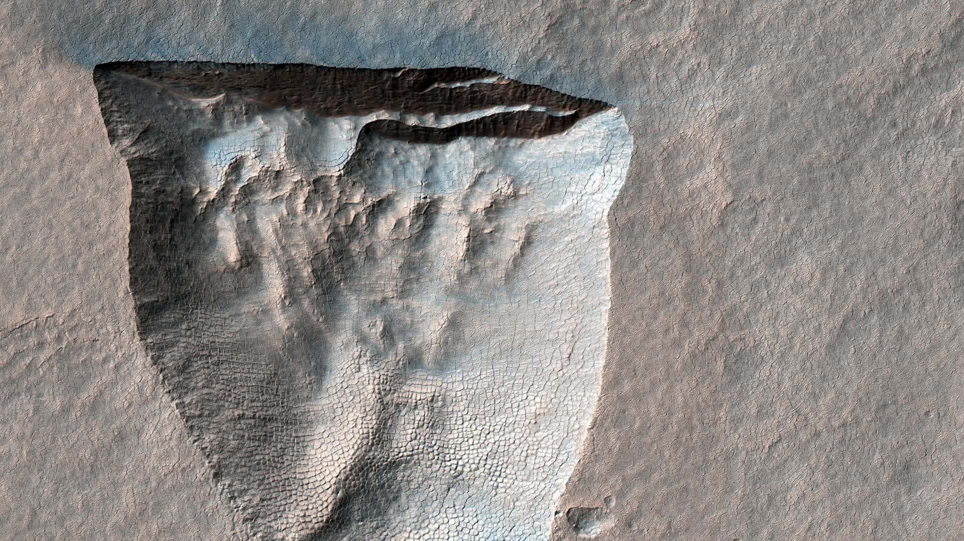
Исходные данные
icy_scarp.mp4
Продолжительность: 00:00:55.06
Размер кадра: 1920x1080

Slide 7
Используемые вычислители
Intel Core i5 (C++ && SSE)
GeForce GTX 1050 (Nvidia CUDA)
GeForce GTX 1050 (OpenCL)

Slide 8
Используемые детекторы
Shi-Tomasi + BRIEF
Shi-Tomasi + FREAK
Harris + BRIEF
Harris + FREAK
Star + BRIEF
Star + FREAK
SURF
ORB
FAST + FREAK
BRISK

Slide 9
Детектор Харриса
Shi-Tomasi + BRIEF
Shi-Tomasi + FREAK
Harris + BRIEF
Harris + FREAK
Star + BRIEF
Star + FREAK
SURF
ORB
FAST + FREAK
BRISK

Slide 10
Детектор Shi-Tomasi
Shi-Tomasi + BRIEF
Shi-Tomasi + FREAK
Harris + BRIEF
Harris + FREAK
Star + BRIEF
Star + FREAK
SURF
ORB
FAST + FREAK
BRISK

Slide 11
Детектор Star
Shi-Tomasi + BRIEF
Shi-Tomasi + FREAK
Harris + BRIEF
Harris + FREAK
Star + BRIEF
Star + FREAK
SURF
ORB
FAST + FREAK
BRISK

Slide 12
Детектор FAST
Shi-Tomasi + BRIEF
Shi-Tomasi + FREAK
Harris + BRIEF
Harris + FREAK
Star + BRIEF
Star + FREAK
SURF
ORB
FAST + FREAK
BRISK

Slide 13
Дескриптор BRIEF
Shi-Tomasi + BRIEF
Shi-Tomasi + FREAK
Harris + BRIEF
Harris + FREAK
Star + BRIEF
Star + FREAK
SURF
ORB
FAST + FREAK
BRISK

Slide 14
Дескриптор FREAK
Shi-Tomasi + BRIEF
Shi-Tomasi + FREAK
Harris + BRIEF
Harris + FREAK
Star + BRIEF
Star + FREAK
SURF
ORB
FAST + FREAK
BRISK

Slide 15
Детектор SIFT
Shi-Tomasi + BRIEF
Shi-Tomasi + FREAK
Harris + BRIEF
Harris + FREAK
Star + BRIEF
Star + FREAK
SURF
ORB
FAST + FREAK
BRISK

Slide 16
Детектор SURF
Shi-Tomasi + BRIEF
Shi-Tomasi + FREAK
Harris + BRIEF
Harris + FREAK
Star + BRIEF
Star + FREAK
SURF
ORB
FAST + FREAK
BRISK

Slide 17
Детектор ORB
Shi-Tomasi + BRIEF
Shi-Tomasi + FREAK
Harris + BRIEF
Harris + FREAK
Star + BRIEF
Star + FREAK
SURF
ORB
FAST + FREAK
BRISK

Slide 18
Детектор BRISK
Shi-Tomasi + BRIEF
Shi-Tomasi + FREAK
Harris + BRIEF
Harris + FREAK
Star + BRIEF
Star + FREAK
SURF
ORB
FAST + FREAK
BRISK

Slide 19
Критерии оценки работы детекторов
Скорость: количество кадров, которые можно обработать с помощью данного детектора на данном вычислителе
Нажёдность: среднее и максимальное количество кадров, на которых отслеживается признак

Slide 20
Алгоритм оценки работы детекторов
Для каждого a из набора архитектур:
Для каждого d из набора детекторов:
Вычислить fps(a, d) – среднее количество кадров, обрабатываемых в секунду
Вычислить avgTrace(a, d) – среднее количество кадров, на которых отслеживается признак
Вычислить maxTrace(a, d) – максимальное количество кадров, на которых отслеживается признак

Slide 21
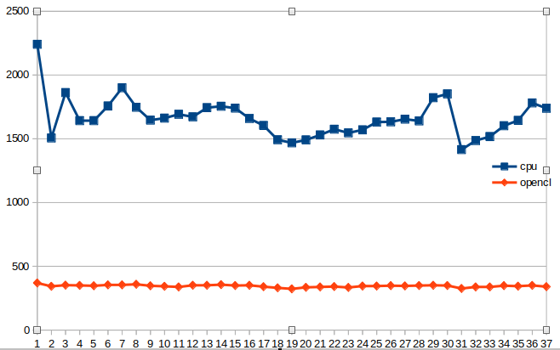
Результаты работы алгоритма оценки:

Slide 22
Интерпретация результатов
...

Slide 23
Спасибо за внимание

